Slide 1
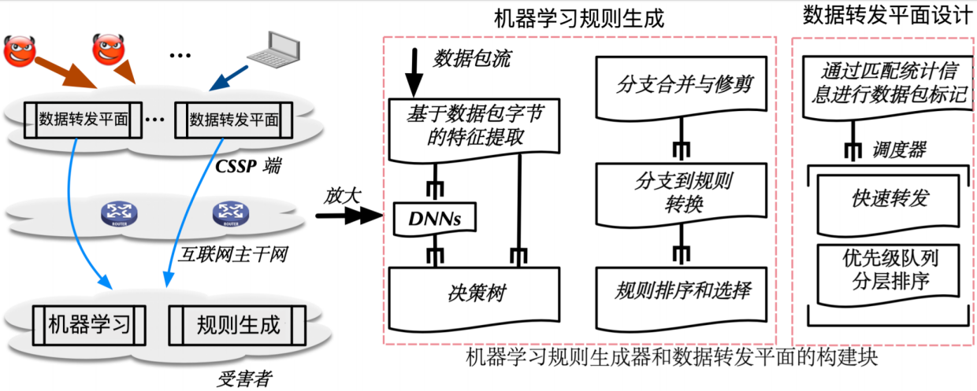
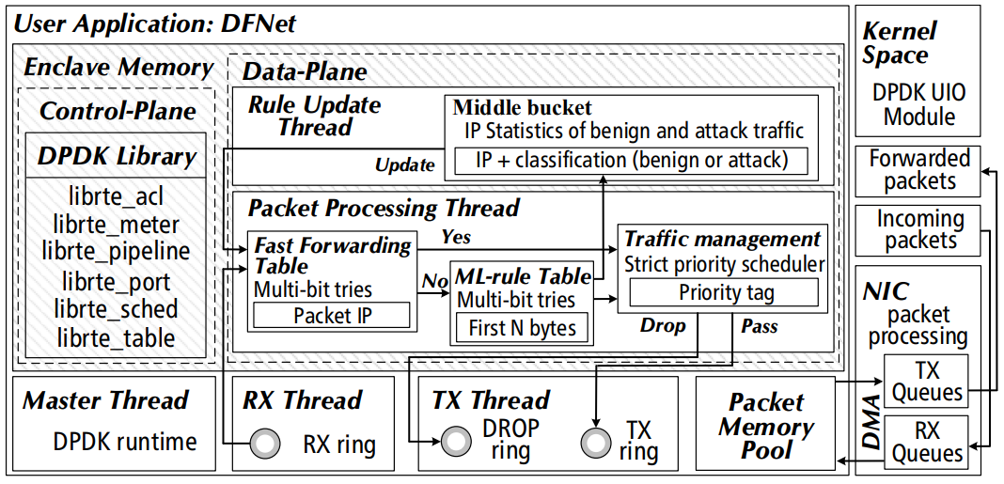
二
代表成果：支持软硬件优化的网络通信技术
1
软件层面：基于Intel DPDK的ML模型部署
结合Intel DPDK软件数据平面原语。提出一种非协同设计方案，将ML模型转化为决策树，进一步转化为ACL字节匹配规则。同时，结合优先队列实现定制化的等级制服务。
DPDK 的 ML 模型部署架构
系统内核设计与实现
实现单端口40Gbps吞吐，微秒级时延，支持数万条规则部署。
Effective DDoS Mitigation via ML-Driven In-network Traffic Shaping. TDSC 2024 （CCF-A 期刊）

